Slide 1
Hantering av hushållsavfall
Information om nuvarande och framtida lösning

Slide 2
Bakgrund
Under 2013-2014 har det varit flera problem med förenings sophantering som föranleder en ändring av nuvarande hantering. Problem:
Säckarna får väga högst 15 kg. Våra säckar blir ofta tyngre än så vilket får konsekvensen att sophämtarna ej tar dem med sig
Tekniska problem med karusellerna, höga kostnader för reparation
Sophämtarna får endast backa sopbilen en billängd in på vår fastighet. Hittills undantag p.g.a. av vår lösning med säckar.

Slide 3
Föreningsstämman Maj 2014
Två olika lösningar för sophanteringen presenterades
Ombyggnad och anpassning av befintliga sopskåp för sopkärl
Anlägga kärlskåp på gården som innehåller sopkärl
” Stämman med majoritet beslutar att förslag med befintlig lösning med kärl istället för sopkarusell”
”Medlem föreslår att om förslaget ej går att genomföra skall styrelsen gå på förslag med kärlskåp på gården och stämman röstar med majoritet för detta”

Slide 4
Sommar/höst 2014
Fortsatta problemen med för tunga säckar och trasiga karuseller
Interimslösning med kärl utanför portarna
Diskussioner med Solna stad och SITA om att bygga vidare på nuvarande lösning med sopnedkast
Brev från Solna stad med krav på ändring av sophanteringen

Slide 5
Varför ändrad hantering? (utdrag ur brev från solna stad, ”Behov av ändrad sophantering”)
De arbetsmiljöproblem som SITA har tagit upp är:
Säckhantering med s.k säckkaruselll med för tung manuella lyft som följd. Åtgärdat. (interimslösning)
Tunga kärl med långt dragavstånd från soputrymme till sopbilen, ger hög manuell belastning vid dragarbetetet.
För att hämtningen ska fungera bra ur arbetsmiljö och trafiksäkerhetsaspekt ska skåpen lokal­iseras i anslutning till, eller nära väg, där sopbilen kan köra och stanna trafiksäkert.
Drag­vägen (där sopkärlen manuellt dras från skåp till sopbil) ska vara så kort som möjligt, ha ett jämnt underlag utan alltför mycket lutning, samt underhållen vintertid.
Om åtgärder inte sker, och förhållandena bedöms som allvarliga, kan sophämtarnas skyddsombud stoppa sop­hämt­ningen, s.k. skyddsstopp.

Slide 6
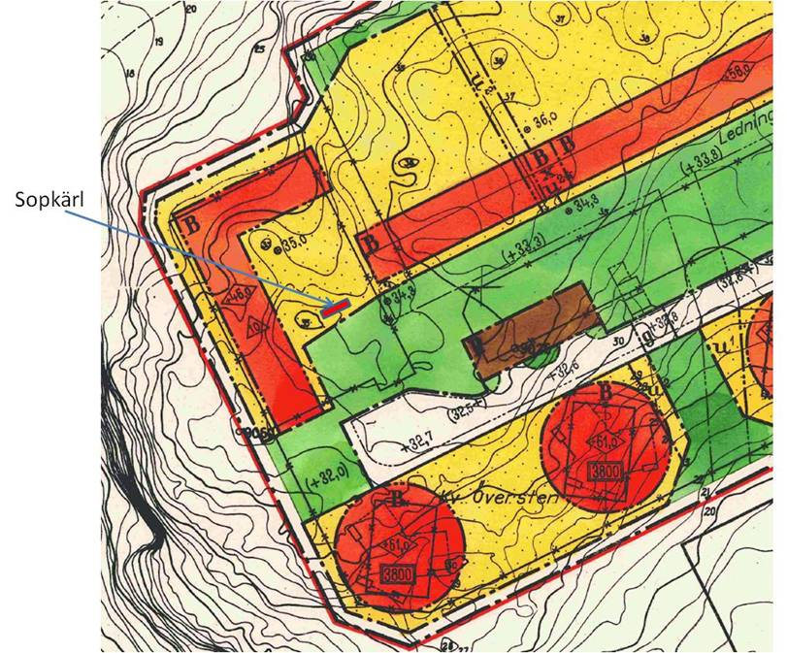
Anlägga kärlskåp på gården
Solna stad rekommenderar oss att anlägga kärlskåp
Ett kärlskåp kan anläggs på vår gräsmatta utmed vägen som löper framför långhuset
Hämtning sker när sopbilen kommer från långhuset
Bygglov behöver sökas
Flera liknande lösningar på JEV har beviljats bygglov

